Slide 1
Sistemas Operativos
Clase 11 – TLB
14/04/2026

Slide 2

Virtualización de memoria
AS(P1)
Operating system
P1
P2
Code
Data
heap
Code
P1
Data
Memoria Virtual
0x200000
heap
stack
stack
AS(P1)
AS(P2)
AS(P2)
Code
Code
P2
Data
Data
Memoria Física
0x200000
heap
heap
stack
stack
Memoria Virtual
Mapeo
Memoria Física
Notes:
https://www.cse.iitb.ac.in/~mythili/os/anno_slides/lecture1.pdf

Slide 3
Address Translation - Mapeo
Mapa de memoria
OS
Code
VA
Data
Code
P
PA
Data
heap
heap
stack
stack
AT
Virtual Address
VA
Physical Address
PA
Notes:
https://www.cse.iitb.ac.in/~mythili/os/anno_slides/lecture1.pdf

Slide 4
Memory Management Unit (MMU)
AT
VA
PA
Physical Memory
CPU Chip
CPU Chip
CPU
CPU
Virtual Address (VA)
MMU
Physical
Address (PA)
MMU
Data word
Notes:
https://www.cse.iitb.ac.in/~mythili/os/anno_slides/lecture1.pdf

Slide 5
Traducción de direcciones – Dynamic Relocation (Base & Bounds)
CPU Chip
Physical Memory
CPU Chip
CPU
MMU
bounds
base
Virtual Address (VA)
Physical
Address (PA)
MMU
CPU
Yes
<
+
No
Protection Fault
Data word
Notes:
https://www.cse.iitb.ac.in/~mythili/os/anno_slides/lecture1.pdf

Slide 6
Traducción de direcciones – Dynamic Relocation (Base & Bounds)
bounds
base
Chip CPU
CPU
Yes
VA
<
+
PA
No
MMU
base
Protection fault
bounds
PA = VA + base
0 <= VA < bounds
Notes:
https://www.cse.iitb.ac.in/~mythili/os/anno_slides/lecture1.pdf

Slide 7
Traducción de direcciones – Segmentation
CPU Chip
Physical Memory
CPU Chip
CPU
MMU
Virtual Address (VA)
segment | base | size
code(00)
heap(01)
stack(11)
CPU
Physical
Address (PA)
MMU
Data word
Notes:
https://www.cse.iitb.ac.in/~mythili/os/anno_slides/lecture1.pdf

Slide 8
Traducción de direcciones – Segmentation
CPU chip
n-1 | n-2 |  |  |  |  | ... |  |  |  |  | 2 | 1 | 0
CPU
VA
MMU
segment
offset
segment | base | size
code(00)
heap(01)
stack(11)
segment | base | size | Grows Positive? | Protection
code(00) |  |  |  | Read-Execute
heap(01) |  |  |  | Read-Write
stack(11) |  |  |  | Read-Write
Notes:
https://www.cse.iitb.ac.in/~mythili/os/anno_slides/lecture1.pdf

Slide 9
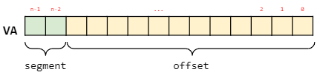
Traducción de direcciones – Segmentation
segment | offset | Physical Address
code | offset = VA | PA = offset + base(code)
heap | offset = VA - VA(heap) | PA = offset + base(heap)
stack | offset(stack) = offset - offset(max) | PA = offset + base(stack)
Notes:
https://www.cse.iitb.ac.in/~mythili/os/anno_slides/lecture1.pdf

Slide 10
Traducción de direcciones – Paginación
PFN
VPN
AT
(000) 0
Operating system
code
(Unused)
(Unused)
heap
(Unused)
(Unused)
stack
(00) 0
code
heap
free
stack
VA
PA
(001) 1
(01) 1
(010) 2
(10) 2
VPN
PFN
1
4
-
7
(011) 3
(11) 3
0
(100) 4
Address Space
1
(101) 5
2
(110) 6
3
(111) 7
Page Table (PT)
Physical Address
VA
0 | 1 | 1 | 0 | 1 | 0
PA
1 | 0 | 0 | 1 | 0 | 1 | 0
Notes:
https://www.cse.iitb.ac.in/~mythili/os/anno_slides/lecture1.pdf

Slide 11
Traducción de direcciones – Paginación
PF0
PF1
...
PFN
...
Virtual Address
Physical Address
CPU
VA
PA
PFN|00...00
VPN | offset
PFN | offset
PFN|11...11
Page Table
V | PFN
VPN
Notes:
https://www.cse.iitb.ac.in/~mythili/os/anno_slides/lecture1.pdf

Slide 12
Traducción de direcciones – Paginación
Physical Memory
Chip CPU
Operating System
CPU
Page Table (PT)
PTE
V | PFN | Prot
PA
V | PFN | Prot
V | PFN | Prot
V | ... | ...
V | VPN | Prot
MMU
VPN:0
PTEAddr = PTRB + (VPN*size(PTE))
1
PTBR
&PT[]
PTE = AccessMemory[PTEAddr]
2
3
PTBR (Page Table Base Register)
Registro que apunta a la dirección base de la tabla de página del proceso que se encuentra actualmente en ejecución.
Cada proceso tiene su propio PTBR.
Notes:
https://www.cse.iitb.ac.in/~mythili/os/anno_slides/lecture1.pdf

Slide 13
Traducción de direcciones – Paginación
Pasos de la traducción de direcciones mediante paginación
Extraer el VPN de la VA [cheap]
Calcular la dirección del PTE (PTEAddr) [cheap]
Obtener (Fetch) el PTE [cost]
Extraer el PFN [cheap]
Construir la PA [cheap]
Traer el PA a un registro [cost]
Acceso a memoria
Cada instrucción genera dos referencias a memoria
Una a la PT (Page table) para encontrar el PFN donde se encuentra la instrucción.
Para traer de memoria (fetch) la instrucción como tal.
Mem
CPU
PT
PTBR
PTEAddr
…
PTE
PA
data
Notes:
https://www.cse.iitb.ac.in/~mythili/os/anno_slides/lecture1.pdf

Slide 14
Traducción de direcciones – Paginación
Traducción de direcciones - Ejemplo paginación
Physical memory
0 KB
PTBR(P1)
1 | 5 | 4 | ...
PT(P1)
Address Space - P1
PT
PT
P1
P2
P2
P1
P1
P2
PFN0
2 KB
PTBR(P2)
VPN0
6 | 2 | 3 | ...
PT(P2)
VPN1
4 KB
PFN1
VPN2
Asumiendo una PTE de 8-byte (size(PTE) = 8B):
¿Que se debe saber para realizar la traducción?
8 KB
VPN3
PFN2
12 KB
PFN3
Address Space - P2
PTBR | Valor
P1 | 0x0000
P2 | 0x8000
16 KB
VPN0
PFN4
VPN1
20 KB
PFN5
VPN2
24 KB
VPN3
PFN6
28 KB
Notes:
https://www.cse.iitb.ac.in/~mythili/os/anno_slides/lecture1.pdf

Slide 15
Traducción de direcciones – Paginación
Traducción de direcciones - Ejemplo paginación
PTBR(P1) = 0x0000
1 | 5 | 4 | ...
PT(P1)
PTEAddr = PTRB + (VPN*size(PTE))
PTBR(P2) = 0x0800
6 | 2 | 3 | ...
PT(P2)
Proceso | Virtual | Physical
P2 | load 0x0000 | load 0x0800 : PTEAddr = 0x0800 + 0*8 = 0x0800
 |  | load 0x6000 (PA = 0x6000 = 24 KB)
P2 | load 0x1444 | load 0x0800 : PTEAddr = 0x0800 + 1*8 = 0x0808
 |  | load 0x2444
P1 | load 0x1444 | load 0x0000 : PTEAddr = 0x0000 + 1*8 = 0x0008
 |  | load 0x5444
Notes:
https://www.cse.iitb.ac.in/~mythili/os/anno_slides/lecture1.pdf

Slide 16
Traducción de direcciones – Paginación
Traducción de direcciones - Problemas de la paginación
Lentitud en el proceso debido a los accesos a la tabla de página.
Gasto de memoria (cada proceso tiene su propia tabla de página).
Mem
CPU
PT
PTBR
PTEAddr
…
PTE
PA
data
Notes:
https://www.cse.iitb.ac.in/~mythili/os/anno_slides/lecture1.pdf

Slide 17
Traducción de direcciones – Trazas de memoria
Traducción de direcciones - Trazas de memoria
Código
Compilación y ejecución
int array[1000];
...
for (i = 0; i < 1000; i++)
array[i] = 0;
prompt> gcc –o array array.c –Wall –o
prompt>./array
Código ensamblador resultante
0x1024 movl $0x0,(%edi,%eax,4)
0x1028 incl %eax
0x102c cmpl $0x03e8,%eax
0x1030 jne 0x1024
Notes:
https://www.cse.iitb.ac.in/~mythili/os/anno_slides/lecture1.pdf

Slide 18
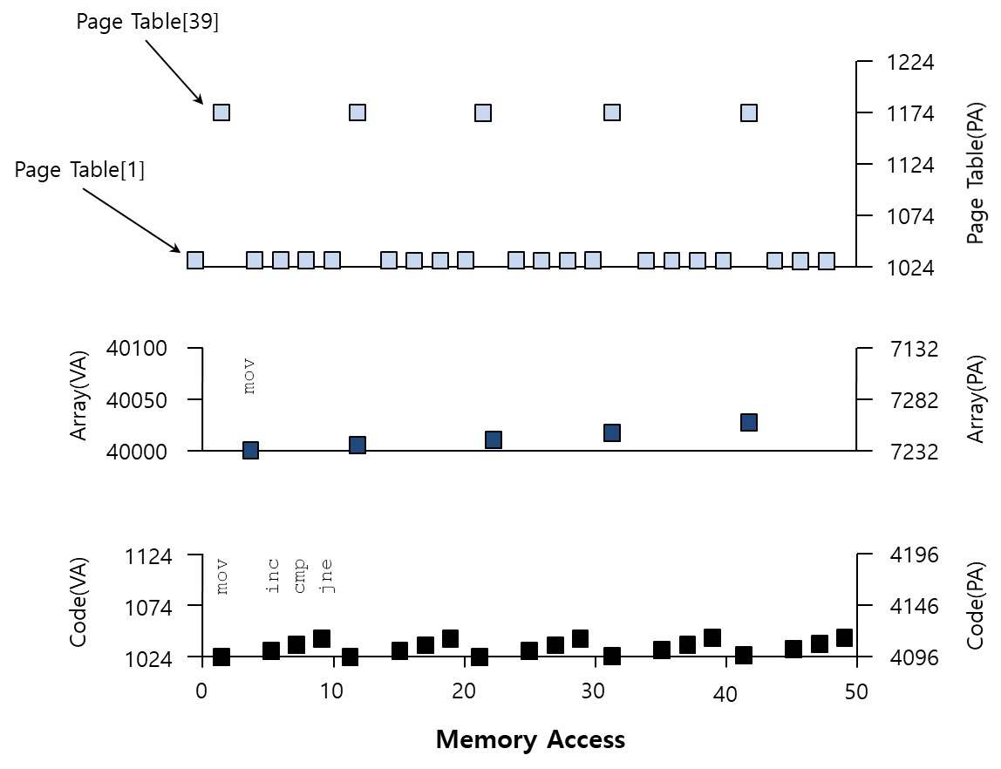
Traducción de direcciones – Trazas de memoria
0x1024 movl $0x0,(%edi,%eax,4)
0x1028 incl %eax
0x102c cmpl $0x03e8,%eax
0x1030 jne 0x1024
Análisis:
5 ciclos
Patrón
5 ciclos * 10 accesos/1 ciclo = 50 accesos
Patrón
Instrucción | Fetch inst | Mem Access
movl $0x0,(%edi,%eax,4) | 2 | 2
incl %eax | 2
cmpl $0x03e8,%eax | 2
jne 0x1024 | 2
Patrón
Notes:
https://www.cse.iitb.ac.in/~mythili/os/anno_slides/lecture1.pdf

Slide 19
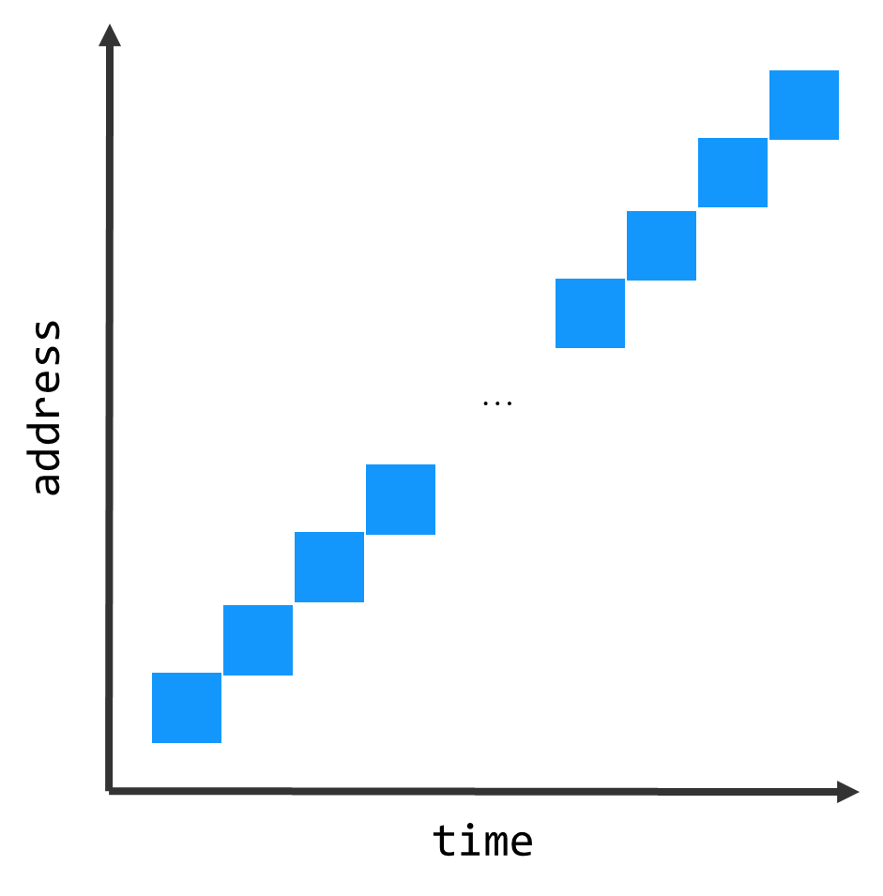
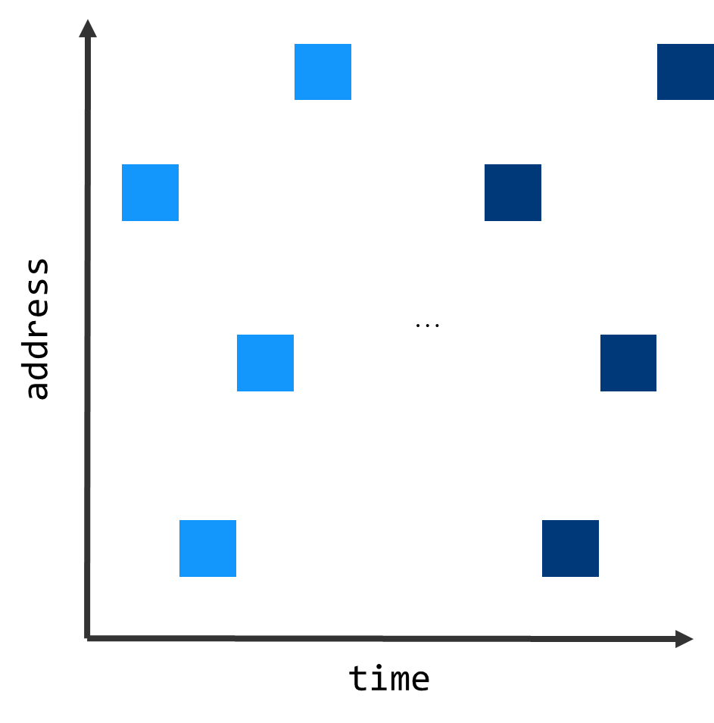
Traducción de direcciones – Trazas de memoria
Localidad espacial
Acceso secuencial
Localidad Temporal
Acceso aleatorio repetido
Notes:
https://www.cse.iitb.ac.in/~mythili/os/anno_slides/lecture1.pdf

Slide 20
Contextualización
Pregunta clave
¿Cómo mejorar la traducción de direcciones?
¿Cómo podemos acelerar la traducción de direcciones evitando la referencia adicional a memoria necesaria cuando se usa paginación?
¿Que soporte de hardware es necesario?
¿Qué es lo que tiene que hacer el sistema operativo en este caso?
Notes:
Dinámicos o estáticos
Alto desempeño
Puede presentar problemas de sincronización (race condition).

Slide 21
TLB (Translation Lookaside Buffer)
Aspectos claves
La TLB es una memoria cache on chip (En la CPU).
Pequeña y rápida.
Mantiene las direcciones más populares de la tabla de página (PT).
Tamaños típicos: 16 ~ 256 entradas.
Usualmente es full asociativo (todas las entradas son comparadas en paralelo), pero puede haber asociatividad para reducir la latencia.
Cache
Mem
CPU
TLB
PT
…
…
PTEs más populares son transferidas más a menudo
Memory Interconnection

Slide 22
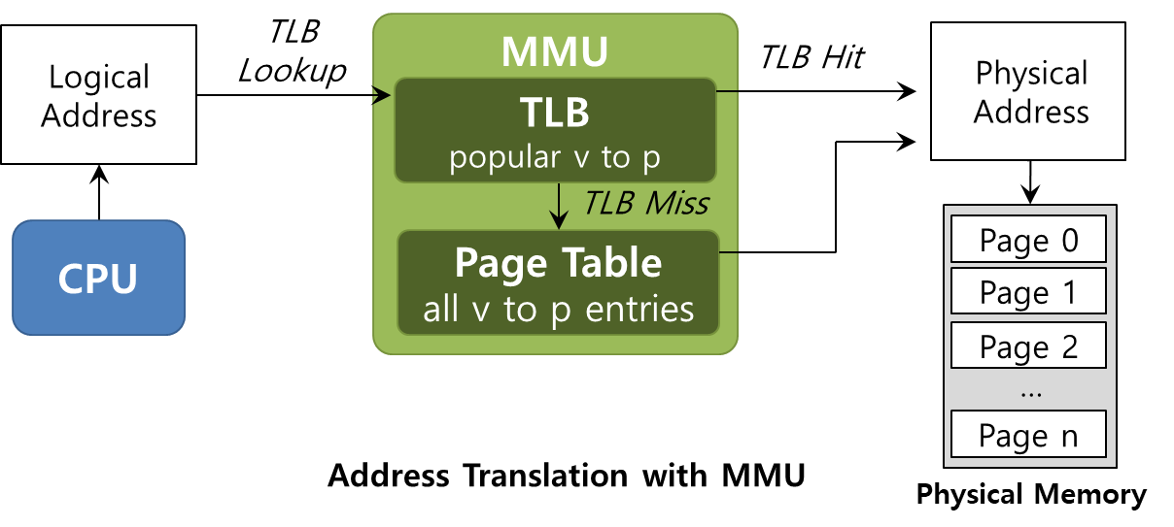
TLB (Translation Lookaside Buffer)

Slide 23
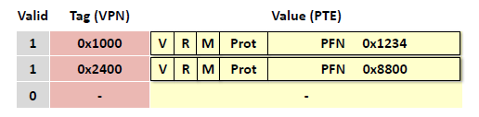
TLB (Translation Lookaside Buffer)
Contenido de una entrada TLB
A diferencia de una entrada de una tabla de página (PTE = PFN + Other bits), una entrada de una TLB (TLB Entry) contiene la siguiente forma:
TLB Entry = VPN + PFN + Other bits
VPN | PFN | Other bits
Virtual Page Number (Tag)
Page Frame Number
V: Valid
R: Reference
M: Modif
Prot: Protection

Slide 24
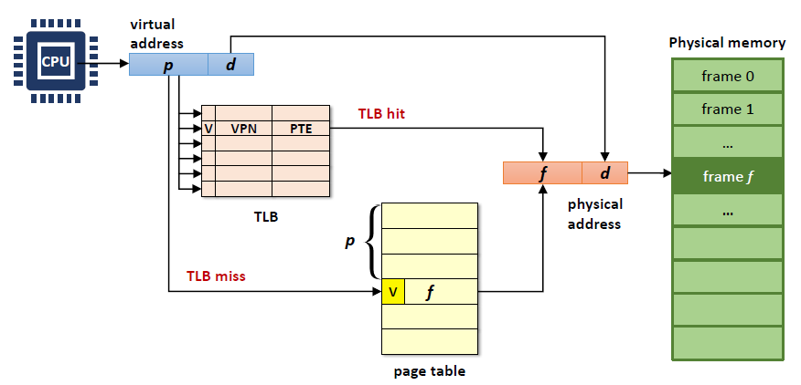
Address Translation usando TLB
Hardware de traducción con TLB
Notes:
Cuda
OpenCL
OpenACC
X10
Chapel
UPC

Slide 25
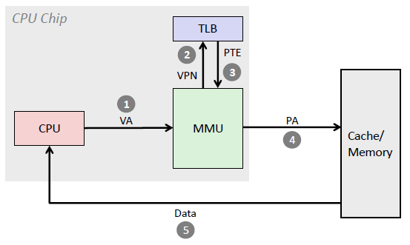
Address Translation usando TLB
Caso Hit
Se elimina la necesidad de acceder a memoria física:
El procesador envía la VA a la MMU.
La MMU extrae la VPN de la VA.
Se verifica que la VPN se encuentre en la TLB, como en este caso esto es verdadero (TLB hit), se obtiene la PTE.
Se extrae la PFN de la PTE y se procede a formar la dirección física (PA) asociada a la dirección virtual.
Con la dirección física obtenida, se procede a cargar el dato que allí se encuentra a la CPU.
Notes:
Cuda
OpenCL
OpenACC
X10
Chapel
UPC

Slide 26
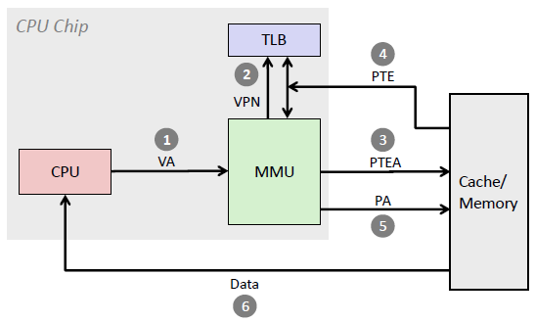
Address Translation usando TLB
Caso Miss
En este caso, se da un acceso adicional a memoria (más exactamente a la PT). En programas con buena localidad, los TLB misses son poco frecuentes:
El procesador envía la VA a la MMU.
La MMU extrae la VPN de la VA.
Se verifica que la VPN se encuentre en la TLB, como en este caso no se encuentra (TLB miss), se tiene que acceder a la PT.
Una vez al obtiene el PFN (al acceder a la PT) asociado al VPN deseado, se procede a la actualización de la TLB.
Se realiza nuevamente la búsqueda original en la TLB ya actualizada produciéndose un TLB Hit lo cual hace posible formar la dirección física deseada.
Con la dirección física obtenida, se procede a cargar el dato que allí se encuentra a la CPU.
Notes:
Cuda
OpenCL
OpenACC
X10
Chapel
UPC

Slide 27
Address Translation usando TLB
Control Flow Basic Algorithm (Pseudocódigo)
1
2
3
4
5
6
7
8
9
10
11
12
13
14
15
16
17
18
19
VPN = (VirtualAddress & VPN MASK) >> SHIFT
(Success, TlbEntry) = TLB_Lookup(VPN)
if (Success == True) // TLB Hit
if (CanAccess(TlbEntry.ProtectBits) == True)
Offset = VirtualAddress & OFFSET_MASK
PhysAddr = (TlbEntry.PFN << SHIFT) | Offset
Register = AccessMemory(PhysAddr)
else
RaiseException(PROTECTION_FAULT)
else // TLB Miss
PTEAddr = PTBR + (VPN * sizeof(PTE))
PTE = AccessMemory(PTEAddr)
if (PTE.Valid == False)
RaiseException(SEGMENTATION_FAULT)
else if (CanAccess(PTE.ProtectBits) == False)
RaiseException(PROTECTION_FAULT)
else
TLB_Insert(VPN, PTE.PFN, PTE.ProtectBits)
RetryInstruction()
Resumen Algoritmo:
Instrucciones comunes ( )
Instrucciones hit ( )
Instrucciones miss ( )
Instrucciones interrupción ( )
Notes:
Cuda
OpenCL
OpenACC
X10
Chapel
UPC

Slide 28
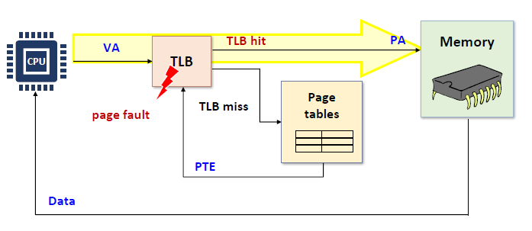
Address Translation usando TLB
Control Flow
Notes:
Cuda
OpenCL
OpenACC
X10
Chapel
UPC

Slide 29
Address Translation usando TLB
OFFSET
Ejemplo - Accediendo a un arreglo
A continuación se muestra como una TLB puede mejorar el desempeño en la traducción de direcciones
00
04
08
12
16
VNP = 00
VNP = 01
VNP = 02
VNP = 03
VNP = 04
VNP = 05
VNP = 06 |  | a[0] | a[1] | a[2]
VNP = 07 | a[3] | a[4] | a[5] | a[6]
VNP = 08 | a[7] | a[8] | a[9]
VNP = 09
VNP = 10
VNP = 11
VNP = 12
VNP = 13
VNP = 14
VNP = 15
1
2
3
4
int sum = 0;
for (i = 0; i < 10; i++) {
sum += a[i];
}
Suposiciones (continuación):
Se tiene un array de diez elementos tipo int:
size(int) = 4B → size(array) = 40 B
La dirección base del arreglo a es 100: &a[0] = 100
Address Space:
Número de bits de direcciones: n(VA) = 8
Tamaño de la memoria: 2^8 = 256
Notes:
Cuda
OpenCL
OpenACC
X10
Chapel
UPC

Slide 30
Address Translation usando TLB
OFFSET
Ejemplo - Accediendo a un arreglo
A continuación se muestra como una TLB puede mejorar el desempeño en la traducción de direcciones
00
04
08
12
16
VPN = 00
VPN = 01
VPN = 02
VPN = 03
VPN = 04
VPN = 05
VPN = 06 |  | a[0] | a[1] | a[2]
VPN = 07 | a[3] | a[4] | a[5] | a[6]
VPN = 08 | a[7] | a[8] | a[9]
VPN = 09
VPN = 10
VPN = 11
VPN = 12
VPN = 13
VPN = 14
VPN = 15
1
2
3
4
int sum = 0;
for (i = 0; i < 10; i++) {
sum += a[i];
}
Suposiciones:
Páginas:
size(page) = 16 B
num_paginas = size(VA)/size(page) = 256/16 = 16
Notes:
Cuda
OpenCL
OpenACC
X10
Chapel
UPC

Slide 31
Address Translation usando TLB
OFFSET
Ejemplo - Accediendo a un arreglo
00
04
08
12
16
VPN = 00
VPN = 01
VPN = 02
VPN = 03
VPN = 04
VPN = 05
VPN = 06 |  | a[0] | a[1] | a[2]
VPN = 07 | a[3] | a[4] | a[5] | a[6]
VPN = 08 | a[7] | a[8] | a[9]
VPN = 09
VPN = 10
VPN = 11
VPN = 12
VPN = 13
VPN = 14
VPN = 15
Pregunta:
¿Cual es el offset asociado a la dirección de 100?
Notes:
Cuda
OpenCL
OpenACC
X10
Chapel
UPC

Slide 32
Address Translation usando TLB
OFFSET
Ejemplo - Accediendo a un arreglo
00
04
08
12
16
VPN = 00
VPN = 01
VPN = 02
VPN = 03
VPN = 04
VPN = 05
VPN = 06 |  | a[0] | a[1] | a[2]
VPN = 07 | a[3] | a[4] | a[5] | a[6]
VPN = 08 | a[7] | a[8] | a[9]
VPN = 09
VPN = 10
VPN = 11
VPN = 12
VPN = 13
VPN = 14
VPN = 15
Pregunta:
¿Cual es el offset asociado a la dirección de 100?
Solución:
size(page) = 16 → n(offset) = log2(16) = log2(2^4) = 4
n(VA) = 8
n(VPN) = n(VA) - n(offset) = 8 - 4 = 4
VA = 100 = 01100100 = 01100100
VPN = 0110 = 6
offset = 0100 = 4
7 | 6 | 5 | 4 | 3 | 2 | 1 | 0
0 | 1 | 1 | 0 | 0 | 1 | 0 | 0
Notes:
Cuda
OpenCL
OpenACC
X10
Chapel
UPC

Slide 33
Address Translation usando TLB
OFFSET
Ejemplo - Accediendo a un arreglo
00
04
08
12
16
VPN = 00
VPN = 01
VPN = 02
VPN = 03
VPN = 04
VPN = 05
VPN = 06 |  | a[0] | a[1] | a[2]
VPN = 07 | a[3] | a[4] | a[5] | a[6]
VPN = 08 | a[7] | a[8] | a[9]
VPN = 09
VPN = 10
VPN = 11
VPN = 12
VPN = 13
VPN = 14
VPN = 15
Pregunta:
Asumiendo una TLB de una sola entrada, ¿Cuantos TLB miss y TLB hits se presentan en este ejemplo?
TLB
PT
Dato | VPN | Resultado (M/H)
a[0] a[1] a[2]
a[3] a[4] a[5] a[6]
a[7] a[8] a[9]
VPN | PFN
VPN
PFN
...
PFN_x
PFN_y
PFN_z
...
...
6
7
8
...
Notes:
Cuda
OpenCL
OpenACC
X10
Chapel
UPC

Slide 34
Address Translation usando TLB
OFFSET
Ejemplo - Accediendo a un arreglo
00
04
08
12
16
VPN = 00
VPN = 01
VPN = 02
VPN = 03
VPN = 04
VPN = 05
VPN = 06 |  | a[0] | a[1] | a[2]
VPN = 07 | a[3] | a[4] | a[5] | a[6]
VPN = 08 | a[7] | a[8] | a[9]
VPN = 09
VPN = 10
VPN = 11
VPN = 12
VPN = 13
VPN = 14
VPN = 15
Pregunta:
Asumiendo una TLB de una sola entrada, ¿Cuantos TLB miss y TLB hits se presentan en este ejemplo?
Dato | VPN | Resultado (M/H)
a[0] a[1] a[2] | 6 6 6 | M H H
a[3] a[4] a[5] a[6] | 7 7 7 7 | M H H H
a[7] a[8] a[9] | 8 8 8 | M H H
TLB
PT
VPN | PFN
? 6 7 8 | ? PFN_x PFN_Y PFN_Z
VPN
PFN
...
PFN_x
PFN_y
PFN_z
...
M
...
HHM
6
HHHM
HH
7
M: Miss (3)
H: Hit (7)
8
...
Notes:
Cuda
OpenCL
OpenACC
X10
Chapel
UPC

Slide 35
Address Translation usando TLB
Ejemplo - Accediendo a un arreglo
Pregunta:
Asumiendo una TLB de una sola entrada, ¿Cuantos TLB miss y TLB hits se presentan en este ejemplo?
Acceso a[i] | 0 | 1 | 2 | 3 | 4 | 5 | 6 | 7 | 8 | 9
H/M | M | H | H | M | H | H | H | M | H | H
VPN | 6 |  |  | 7 |  |  |  | 8
TLB
PT
Hits | 7 (70%)
Miss | 3 (30%)
Total | 10 (100%) | TLB Hit rate = 70%
VPN
PFN
...
PFN_x
PFN_y
PFN_z
...
Estadísticas
VPN | PFN
? 6 7 8 | ? PFN_x PFN_Y PFN_Z
...
M
HHM
6
HHHM
HH
7
Conclusión
Las TLB mejoran el desempeño debido a los principios de localidad espacial y temporal
8
M: Miss (3)
H: Hit (7)
...
Notes:
Cuda
OpenCL
OpenACC
X10
Chapel
UPC

Slide 36
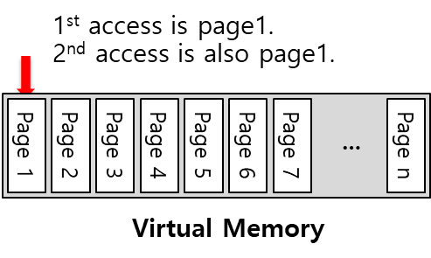
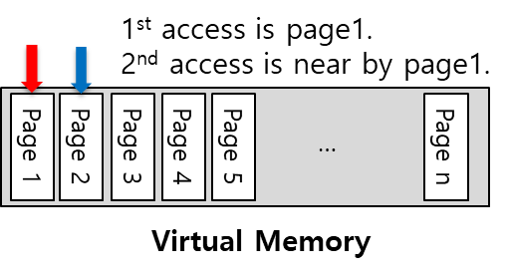
Address Translation usando TLB
Principios de localidad
Localidad Temporal | Localidad espacial
Una instrucción o dato que ha sido accedido recientemente es probable que vuelva a ser accedido pronto. Ejemplo: Ciclo | Si un programa accede a una dirección de memoria x, probablemente pronto accederá a una dirección cercana a x. Ejemplo: Array
Al ser pequeñas y rápidas las memoria caché aprovechan estos principios.
Notes:
Cuda
OpenCL
OpenACC
X10
Chapel
UPC

Slide 37
Address Translation usando TLB
Importancia del tamaño de la página
A mayor tamaño de la página, menor cantidad de TLB misses.
Con un tamaño de página grande (por ejemplo 4KB), la tasa de Hits mejora y por lo tanto, también el desempeño. (Hit rate → 100%).
Page Size | TLB Misses | Hit Rate
16 | 3 | 70 %
32 | 2 | 80 %
Notes:
Cuda
OpenCL
OpenACC
X10
Chapel
UPC

Slide 38
¿Quién maneja las TLB Miss?
Opción 1 - Hardware-managed TLB (x86, ARM)
El hardware conoce donde se encuentran las Page tables (PT) en memoria.
Cuando sucede un TLB Miss, el Hardware se mueve a través de la PT, encuentra la PTE correcta y extrae la traducción deseada para luego actualizar la TLB. Luego la instrucción se vuelve a ejecutar.
El hardware especifica el formato exacto de la PT.
Uso de los registros de Hardware (PTBR).
TLB Miss
PTBR
PTE
(Select PTE y Update TLB)
Notes:
https://www.cse.iitb.ac.in/~mythili/os/anno_slides/lecture1.pdf

Slide 39
¿Quién maneja las TLB Miss?
Opción 2 - Software-managed TLB (MIPS,...)
Cuando sucede un TLB miss, el hardware lanza la excepción.
La excepción es manejada por el Trap handler.
En este caso la instrucción return to trap es un poco diferente al caso tradicional ya que en este caso el hardware debe continuar la ejecución en la instrucción causante del trap (y no después).
TLB Miss
Instrucción
culpable
TLB Hit
Trap
Trap handler
Búsqueda de la PTE en la PT.
Actualizar PTE
Retornar
Return-from-Trap
Notes:
https://www.cse.iitb.ac.in/~mythili/os/anno_slides/lecture1.pdf

Slide 40
¿Quién maneja las TLB Miss?
Opción 2 - Software-managed TLB (MIPS,...)
1
2
3
4
5
6
7
8
9
10
11
VPN = (VirtualAddress & VPN_MASK) >> SHIFT
(Success, TlbEntry) = TLB_Lookup(VPN)
if (Success == True) // TLB Hit
if (CanAccess(TlbEntry.ProtectBits) == True)
Offset = VirtualAddress & OFFSET_MASK
PhysAddr = (TlbEntry.PFN << SHIFT) | Offset
Register = AccessMemory(PhysAddr)
else
RaiseException(PROTECTION_FAULT)
else // TLB Miss
RaiseException(TLB_MISS)
TLB Control Flow Algorithm (OS Handled)
Notes:
https://www.cse.iitb.ac.in/~mythili/os/anno_slides/lecture1.pdf

Slide 41


Contenido de una entrada TLB
Sobre las TLB
Memoria cache completamente asociativa.
Cualquier traducción puede estar en cualquier lugar de la TLB (aleatoria).
La búsqueda se hace de manera paralela.
Una TLB típica puede tener 32, 64 0 128 entradas (TLB entry)
VA
VPN | Offset
VPN
VPN | PFN
=
=
=
=
=
TLB Hit
=
=
TLB
TLB Miss
Notes:
Dinámicos o estáticos
Alto desempeño
Puede presentar problemas de sincronización (race condition).

Slide 42
Contenido de una entrada TLB
Entrada TLB
V (Valid): bit que dice si un PTE puede o no ser usada. Se evalúa cada vez que una dirección virtual es usada.
D (Dirt): Indica si la salida ha sido modificada (Una operación write ocurre sobre esta).
R (Reference): Indica si la página ha sido accedida. Es llevada a 1 (set) cuando la página ha sido leída o escrita. Es útil ya que:
Rastrea el acceso a la página.
Determina la popularidad de la página.
P (Protection): Bits que controlan las operaciones que son permitidas (R, W, X, User/Kernel, etc).
P (Present): Indica si la página se encuentra en memoria física o en el disco.
ASID (Address Space Identifier): Lo veremos en breve.
TLB Entry
VPN | PFN | Other bits
PTE
V | PFN | R | D | Prot | P | Other bits
Notes:
Dinámicos o estáticos
Alto desempeño
Puede presentar problemas de sincronización (race condition).

Slide 43
TLB y Context switch
El TLB es una estructura de hardware (memoria cache) compartida por todos los procesos.
Las traducciones para el proceso en ejecución, no tienen sentido para los demás procesos.
Es necesario que cuando se cambie de un proceso a otro; el hardware, el software o ambos, tengan en cuenta este detalle para asegurarse de que el proceso que está a punto de ejecutarse, no acceda de manera accidental la información de algún proceso ejecutado previamente.

Slide 44
TLB y Context switch
Ejemplo:
Se tienen dos procesos (P1 y P2) con las siguientes PT y la siguiente TLB.
¿Que pasa cuando se da un cambio de contexto?
PT P1
VPN | PFN
10 | 100
Problema: Se tiene la misma tabla para todos los procesos; sin embargo, no se puede distinguir qué entrada se asocia a cada proceso.
P1
VPN | PFN | valid | Prot
10 | 100 | 1 | rwx
--- | --- | 0 | ---
10 | 170 | 1 | rwx
--- | --- | 0 | ---
PT P2
VPN | PFN
10 | 170
?
P2
P1
P2
...
?

Slide 45
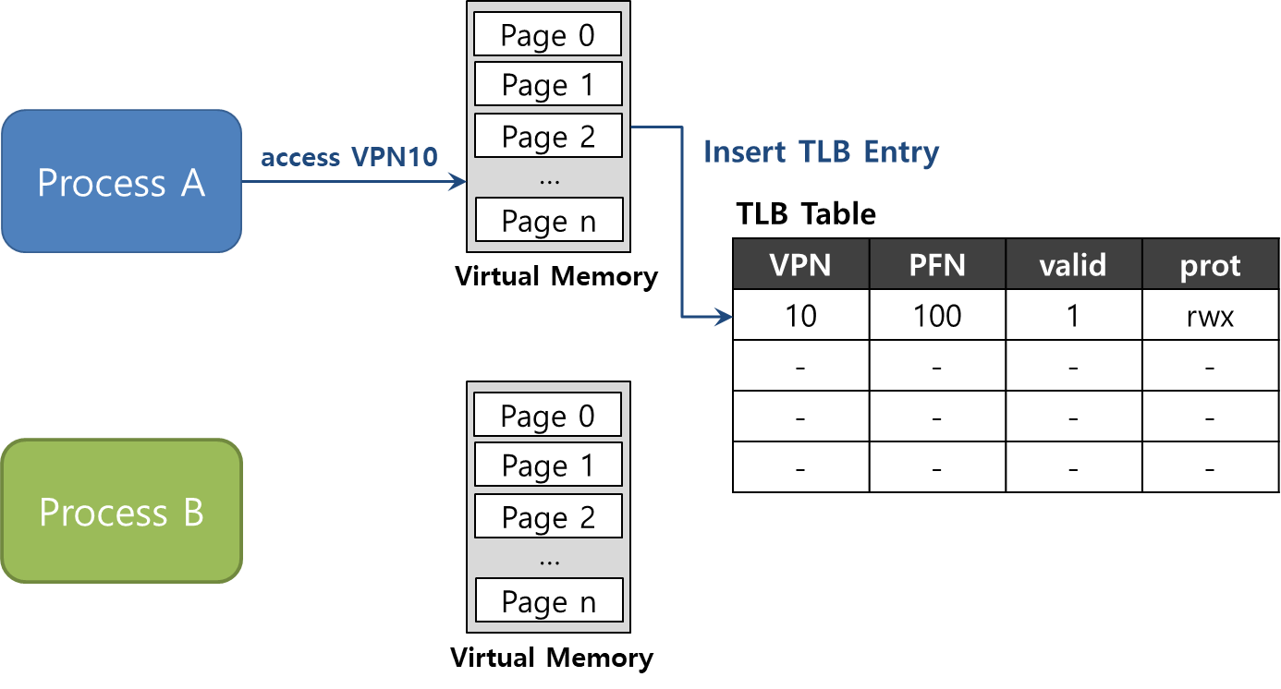

TLB y Context switch
Paso a paso
P1
P2
...

Slide 46
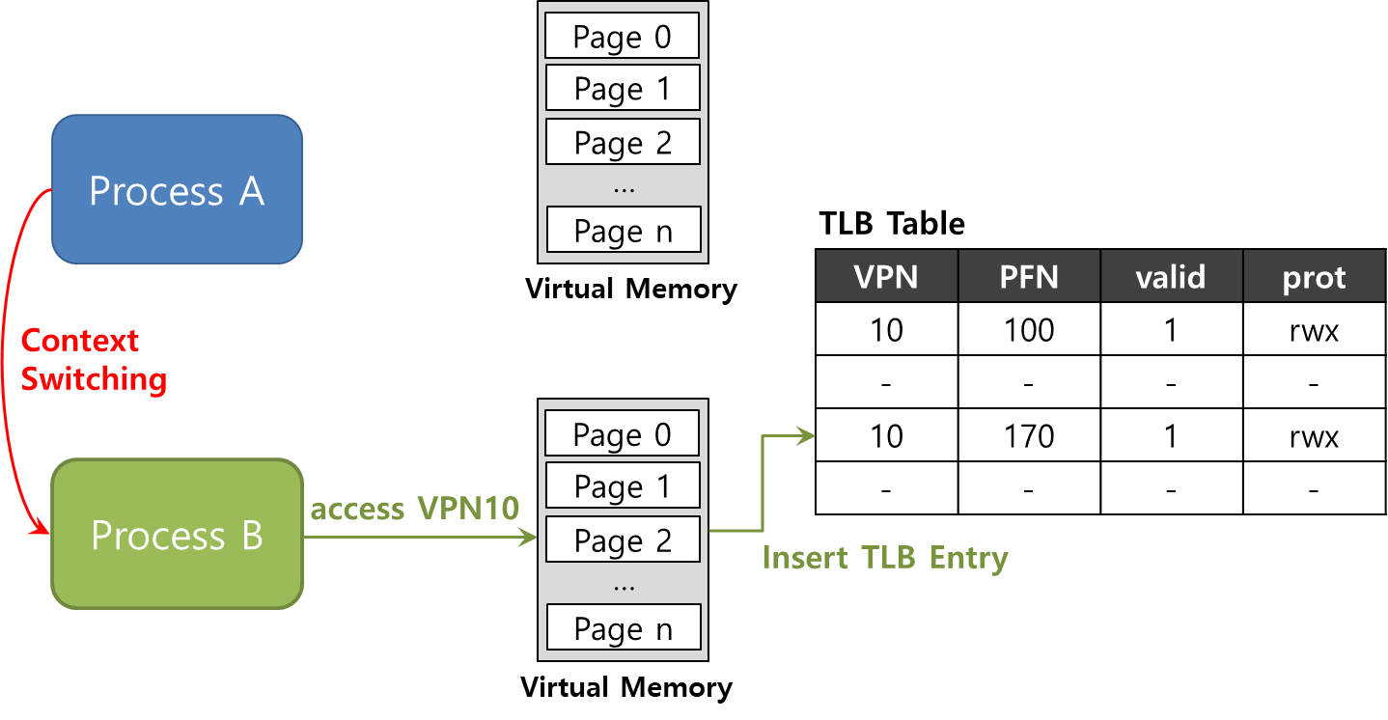
TLB y Context switch
Paso a paso
Context switch
P1
P2
...

Slide 47
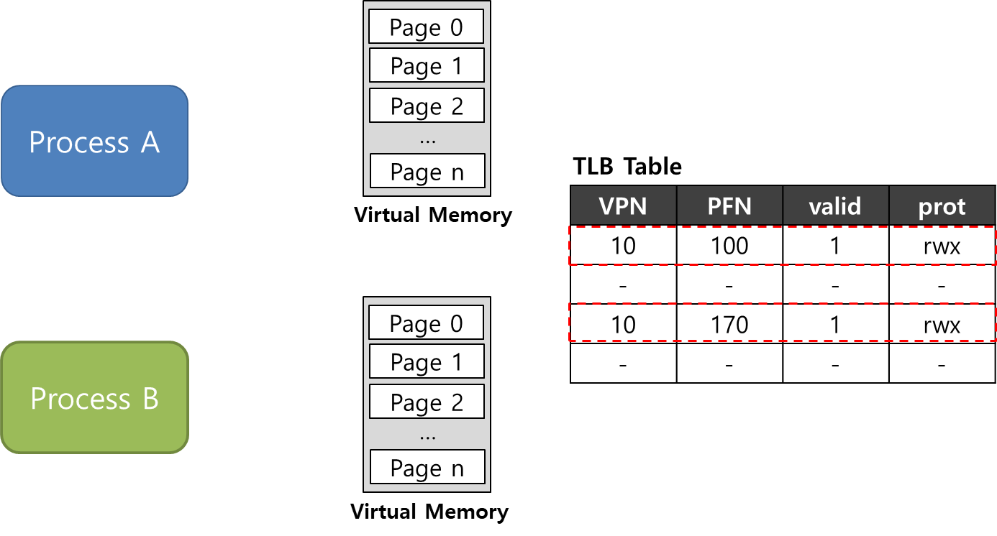
TLB y Context switch
Paso a paso
Problema:
Ambos procesos tienen entradas en la TLB pero no se puede distinguir cuál entrada está asociada a cada proceso.

Slide 48
TLB y Context switch
Solucionando el problema
Solución 1 - Vaciar (flush) la TLB en los cambios de contexto
Flush: Establecer todos los bits de validez (V) a cero (0).
Context switch
P1
P2
...
P1
P2
...
P1
P2
...
Flush
VPN | PFN | valid | Prot
10 | 100 | 1 | rwx
--- | --- | --- | ---
--- | --- | --- | ---
--- | --- | --- | ---
VPN | PFN | valid | Prot
10 | 100 | 0 | rwx
--- | --- | 0 | ---
10 | 170 | 0 | rwx
--- | --- | 0 | ---
VPN | PFN | valid | Prot
10 | 100 | 0 | rwx
--- | --- | 0 | ---
10 | 170 | 1 | rwx
--- | --- | 0 | ---

Slide 49
TLB y Context switch
Solucionando el problema
Solución 1 - Vaciado (vaciado) de la TLB - Consecuencias del vaciado
Un proceso nunca encontrará accidentalmente traducciones incorrectas en la TLB.
El flushing es costoso pues se pierden todas las traducciones recientemente cargadas a la TLB:
context switch [up] → TLB miss [up] → Costo [up]

Slide 50
TLB y Context switch
Solucionando el problema
Solución 2 - Proveer un campo Address Space Identifier (ASID) en el TLB
ASID (Address Space Identifier): Campo de 8 bits en la TLB.
Permite diferenciar un proceso de otro en la TLB.
Gracias a este campo, varios procesos pueden compartir la TLB (manteniendo sus instrucciones) sin ninguna confusión.
Soluciona el problema de overhead debido a la técnica de vaciado (flushing) de la TLB.
VPN | PFN | valid | Prot | ASID
--- | --- | --- | --- | ---
--- | --- | --- | --- | ---
--- | --- | --- | --- | ---
--- | --- | --- | --- | ---

Slide 51
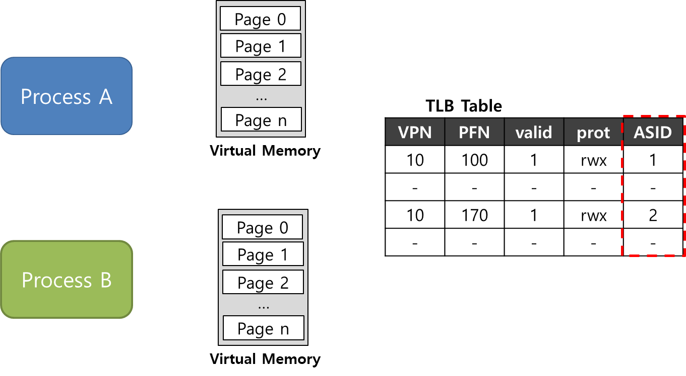
TLB y Context switch
Solucionando el problema
Proveer un campo Address Space Identifier (ASID) en el TLB - Ejemplo

Slide 52
TLB y Context switch
Solucionando el problema
Proveer un campo Address Space Identifier (ASID) en el TLB - Ejemplo
P1
P2
PT P1
VPN | PFN
10 | 101
PT P2
VPN | PFN
50 | 101
Es común que procesos distintos compartan segmentos de código (binaries, shared libraries).
VPN | PFN | valid | Prot | ASID
10 | 101 | 1 | rwx | 1
--- | --- | 0 | --- | ---
50 | 101 | 1 | rwx | 2
--- | --- | 0 | --- | ---
¿Qué pasa cuando dos procesos apuntan a un mismo frame (PFN)?
Compartir páginas es útil porque reduce el número de frames en uso.

Slide 53
Políticas de reemplazo
Una política de reemplazo en este caso, consiste en el procedimiento llevado a cabo para reemplazar una entrada antigua en la TLB (cache) por una nueva.
VA
VPN | Offset
VPN
Page Table (PT)
VPN | PFN
VPN:0
PFN | other bits
PFN | other bits
PFN | other bits
PFN | other bits
PFN | other bits
PFN | other bits
PFN | other bits
=
1
TLB Miss
=
2
=
...
=
VPN
...
=
...
=
N-1
TLB
PFN | other bits
Notes:
Cuda
OpenCL
OpenACC
X10
Chapel
UPC

Slide 54

Políticas de reemplazo
Objetivo de la política de reemplazo
Reducir la tasa de miss aumentando por consiguiente la tasa de hits.
¿Cómo hacer el reemplazo?
Hay diferentes políticas, algunas son:
Least Recently Used (LRU).
Random (aleatorio).
Notes:
Cuda
OpenCL
OpenACC
X10
Chapel
UPC

Slide 55
Políticas de reemplazo
LRU (Least Recently Used)
Reemplaza la entrada de la TLB que no haya sido usada recientemente (la que lleva más tiempo sin ser accedida).
Ejemplo:
Asuma que se tiene una TLB de tres entradas, y que el acceso a memoria (principal) se está realizando de acuerdo al orden presentado en la siguiente traza:
7, 0, 1, 2, 0, 3, 0, 4, 2, 3, 0, 3, 2, 1, 2
Reference row → | 7 | 0 | 1 | 2 | 0 | 3 | 0 | 4 | 2 | 3 | 0 | 3 | 2 | 1 | 2
Page Frame →
Notes:
Cuda
OpenCL
OpenACC
X10
Chapel
UPC

Slide 56
Políticas de reemplazo
LRU (Least Recently Used)
Ejemplo:
Asuma que se tiene una TLB de tres entradas, y que el acceso a memoria (principal) se está realizando de acuerdo al orden presentado en la siguiente traza:
7, 0, 1, 2, 0, 3, 0, 4, 2, 3, 0, 3, 2, 1, 2
Reference row → | 7 | 0 | 1 | 2 | 0 | 3 | 0 | 4 | 2 | 3 | 0 | 3 | 2 | 1 | 2
Page Frame → | 7
 | M
7
0
M
7
0
1
M
2
0
1
M
2
0
1
H
2
0
3
M
2
0
3
H
4
0
3
M
4
0
2
M
4
3
2
M
0
3
2
M
0
3
2
H
0
3
2
H
1
3
2
M
1
3
2
H
Notes:
Cuda
OpenCL
OpenACC
X10
Chapel
UPC

Slide 57

Políticas de reemplazo
Random
Realiza un reemplazo seleccionando una entrada al azar de la TLB.
Ejemplo:
Asuma que se tiene una TLB de tres entradas, y que el acceso a memoria (principal) se está realizando de acuerdo al orden presentado en la siguiente traza:
7, 0, 1, 2, 0, 3, 0, 4, 2, 3, 0, 3, 2, 1, 2
Reference row → | 7 | 0 | 1 | 2 | 0 | 3 | 0 | 4 | 2 | 3 | 0 | 3 | 2 | 1 | 2
Page Frame →
Notes:
Cuda
OpenCL
OpenACC
X10
Chapel
UPC

Slide 58
Políticas de reemplazo
Random
Ejemplo:
Asuma que se tiene una TLB de tres entradas, y que el acceso a memoria (principal) se está realizando de acuerdo al orden presentado en la siguiente traza:
7, 0, 1, 2, 0, 3, 0, 4, 2, 3, 0, 3, 2, 1, 2
Reference row → | 7 | 0 | 1 | 2 | 0 | 3 | 0 | 4 | 2 | 3 | 0 | 3 | 2 | 1 | 2
Page Frame → | 7
 | M
 | 0
7
0
M
2
7
1
0
M
1
7
2
0
M
1
7
2
0
H
3
2
0
M
0
3
2
0
H
4
2
0
M
0
4
2
0
H
4
3
0
M
1
4
3
0
H
4
3
0
H
4
2
0
H
4
2
1
M
2
4
2
1
H
Nota: Se uso un generador de numeros aleatorios en internet. Buscando en google, random number generator
Notes:
Cuda
OpenCL
OpenACC
X10
Chapel
UPC

Slide 59
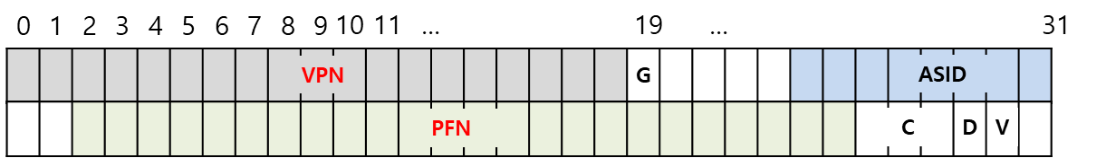
Entrada TLB real - caso MIPS
Forma de la entrada TLB
TLB de un MIPS R4000.
El sistema operativo maneja la TLB por software.
All 64 bits of this TLB entry (example of MIPS R4000)
Flag | Content
19-bit VPN | The rest reserved for the kernel.
24-bit PFN | Systems can support with up to 64GB of main memory( 2^24∗4KB pages ).
Global bit (G) | Used for pages that are globally-shared among processes.
ASID | OS can use to distinguish between address spaces.
Coherence bit (C) | Determine how a page is cached by the hardware.
Dirty bit (D) | Marking when the page has been written.
Valid bit (V) | Tells the hardware if there is a valid translation present in the entry.
Notes:
https://www.cse.iitb.ac.in/~mythili/os/anno_slides/lecture1.pdf

Slide 60
Entrada TLB real - caso MIPS
Sobre el MIPS R4000
Soporta un espacio de direccionamiento de 32 bits (n(AS) = 32).
El tamaño de las páginas es de 4 KB (size(page) = 4KB).
Tamaño de la memoria virtual:
size(AS) = 2^n(AS) = 2^32
= (2^2)(2^30) = 4 GB
Número de páginas:
num_pages = size(AS)/size(page)
= 2^32/(4*(2^10)) = 2^20 pages
VA
VPN | offset
20
12
Para el caso del MIPS R4000 el VPN es de 19 bits:
Espacio kernel: 2 GB.
Espacio de direcciones (usuario): 2 GB.
Notes:
https://www.cse.iitb.ac.in/~mythili/os/anno_slides/lecture1.pdf

Slide 61
Entrada TLB real - caso MIPS
Sobre el MIPS R4000
La PFN tiene 24 bits para el MIPS R4000, de modo que la forma de una dirección física será:
PA
PFN | offset
24
12
De modo que el tamaño de la memoria física es:
size(PM) = 2^n(PM) = 2^36 = (2^6)(2^30) = 64 GB
num_frames = size(PM)/size(frame) = (2^36)/(4*(2^10)) = (2^24) frames
Notes:
https://www.cse.iitb.ac.in/~mythili/os/anno_slides/lecture1.pdf

Slide 62
Referencias
Operating Systems Three Easy Pieces (website: Capítulos 1 y 2)
Videos de youtube: Clase 1 - Introducción a los sistemas operativos (link).
Página de Remzi H. Arpaci-Dusseau (link)
Operating System Concepts - Tenth Edition (website)
Operating Systems Notes (link)
https://github.com/Aniruddha-Tapas/Operating-Systems-Notes/blob/master/1-Overview.md
https://myaut.github.io/dtrace-stap-book/kernel/proc.html
https://myaut.github.io/dtrace-stap-book/index.html
https://www.technologyuk.net/computing/computer-software/operating-systems/operating-system-utilities.shtml
http://www.it.uu.se/education/course/homepage/os/vt18/module-4/simple-threads/
https://courses.cs.duke.edu/spring19/compsci590.1/slides/
http://csl.snu.ac.kr/courses/4190.307/2020-1/
http://pages.cs.wisc.edu/~bart/537/lecturenotes/titlepage.html
https://www.scs.stanford.edu/22wi-cs212/
https://flint.cs.yale.edu/cs421/papers/x86-asm/asm.html
https://github.com/Aniruddha-Tapas/Operating-Systems-Notes/blob/master/5-Memory-Management.md
https://applied-programming.github.io/Operating-Systems-Notes/5-Memory-Management/
Notes:
https://www.cse.iitb.ac.in/~mythili/os/anno_slides/lecture1.pdf

